Slide 1

ARQUITECTURA
Y MODELAMIENTO DE SOFTWARE

Slide 2
SPRINT 0
VISIÓN DE ARQUITECTURA

Slide 3
Objetivos
Poner en práctica los conceptos de visión de arquitectura
Repasar los conceptos de vistas y puntos de vistas
Elaborar la visión de arquitectura para el proyecto del curso

Slide 4
Actividades
Junto con su grupo de trabajo lea el enunciado del proyecto del curso.
Junto con su grupo de trabajo, debe comenzar la elaboración de la visión de arquitectura del proyecto del curso, identifique:
Problema de negocio a resolver
Objetivos de los stakeholders
Riesgos identificados
Restricciones de negocio y tecnología
Esfuerzo estimado para construir la aplicación
Modelo de contexto
Modelo de dominio
Modelo de componentes
Modelo de despliegue
NOTA: Todo el trabajo de este cuaderno debe ser en grupo

Slide 5
Visión de arquitectura
Problema a resolver
Clínica imperial es una clínica privada de atención a pacientes con diferentes sedes en Bogotá, la cual esta presentando inconvenientes y requiere hacer una actualización de ciertos desempeños, en el sistema por seguridad, claridad con sus usuarios y mejorar la experiencia con ellos mismo como una mejora en arquitectura.
SIGNIFICATIVO | URGENTE
Estas son tareas críticas con una urgencia mínima. | Estas son tareas vitales con una urgencia sustancial.
Sistemas bloqueados por reporte financiero | consolidación del valor a cobrar a un paciente
Comunicación Entre Aplicativos | liquidacion cuenta de paciente
Actualizar Historias clinicas en linea | timepo de respuesta aplicativo
 | Uno de los grandes problemas que tenemos en la clínica es la perdida de historias clínicas,
 | Perdidas de Historias clinicas
 | Alteracion de Historias Clienicas
 | Robo en cobro de consultas por el personal interno
NO URGENTE
Estas son tareas con poca urgencia.
Reportes Financieros

Slide 6
Visión de arquitectura
Objetivos de los stakeholders
Desarrollar una interfaz amigable con el usuario y el cliente Implementar en el desarrollo un sistema seguro con los pagos de los usuarios Implementar un actualización en línea para los médicos Implementar un bakup para los cambios de información de los usuarios como (historias clínicas , pagos, citas y salidas) guardando el usuario que genero el cambio Dar mejor experiencia de usuarios a los actuales con interfaces amigables Incorporar un Sistema de citas online y métodos de pago

Slide 7
Visión de arquitectura
Riesgos identificados
Integraciones con otros sistemas no definidas Importar Base de datos actual Refactorizar componentes de la infraestructura para quedar hibrida Seguridad de la información de los clientes Base de datos mal referenciada

Slide 8
Visión de arquitectura
Restricciones de negocio | Restricciones de tecnología
Tiempos de respuesta consultas de pacientes Tiempo de respuesta en la liquidación de la consulta Seguridad en la información o en liquidación de consultas medicas Software amigable con el usuario o cliente Actualizar el línea Historia clínica de pacientes restricción solo médicos Información del paciente integra Información de paciente en un tablero con TPS de 60 seg consolidar cuenta de paciente en Tps de 60seg Tiempo de respuesta salida de paciente con alta (picos de pacientes 50/60seg ) Asignación de citas con Tps de 60seg Tps por ingreso de pacientes 5 min Tps por urgencias pacientes 30/60seg Tps por urgencias pacientes 30/60seg | Sistema escalable Backup de información de 6 meses paciente Historias clínicas Disponibilidad del ambiente 7*24 Balanceador de carga

Slide 9
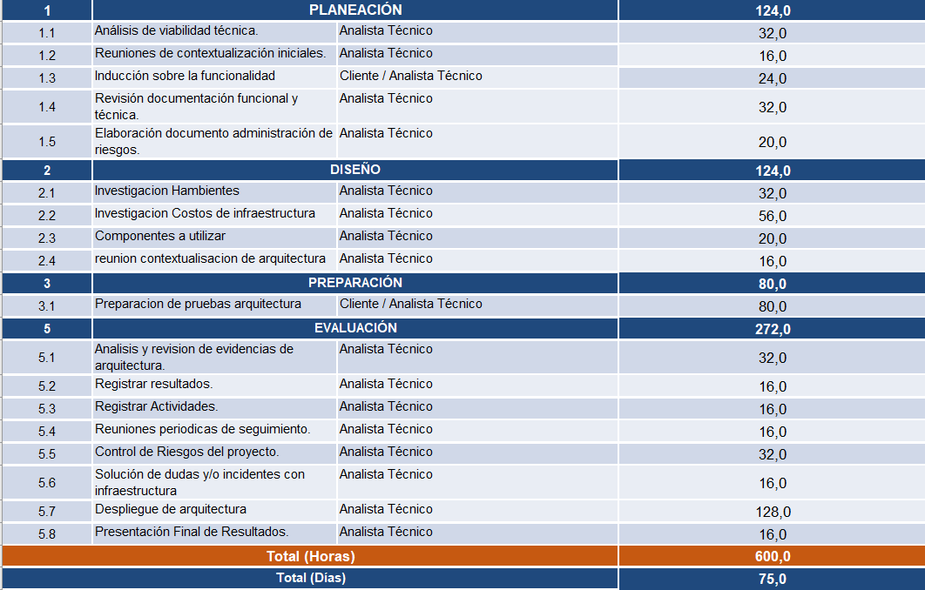
Visión de arquitectura
Esfuerzo estimado (Horas / Hombre)
El esfuerzo estimado para desarrollo y arquitectura 600 horas / desarrollador. Se estima necesario 5 desarrolladores

Slide 10
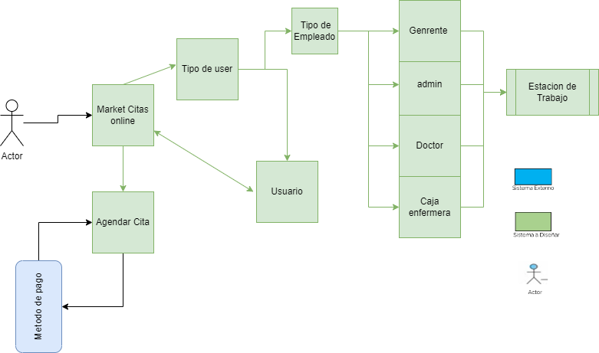
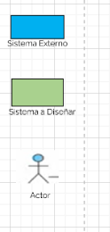
Visión de arquitectura
Modelo de Contexto
Proyecto: |  | ID: |  | Elaboración: |  | Versión: |  | Convenciones
Vista: |  |  | Modelo: | Contexto |  | Notación:

Slide 11
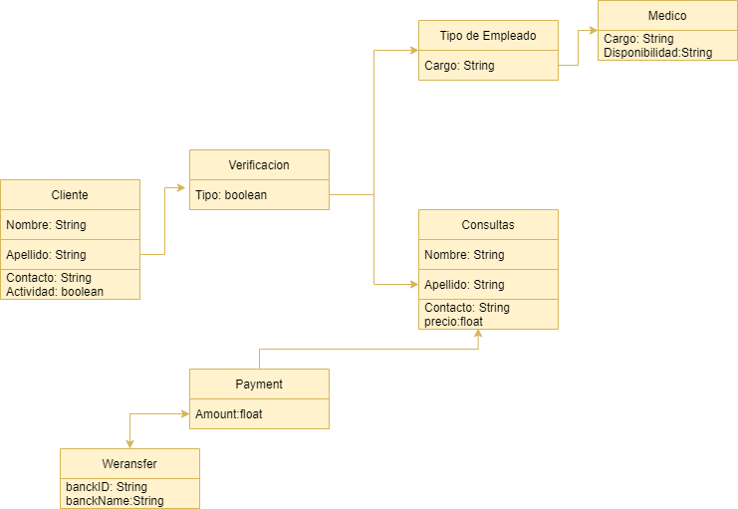

Visión de arquitectura
Modelo de Dominio
Proyecto: |  | ID: |  | Elaboración: |  | Versión: |  | Convenciones
Vista: |  |  | Modelo: | Dominio del problema |  | Notación:
Clase

Slide 12
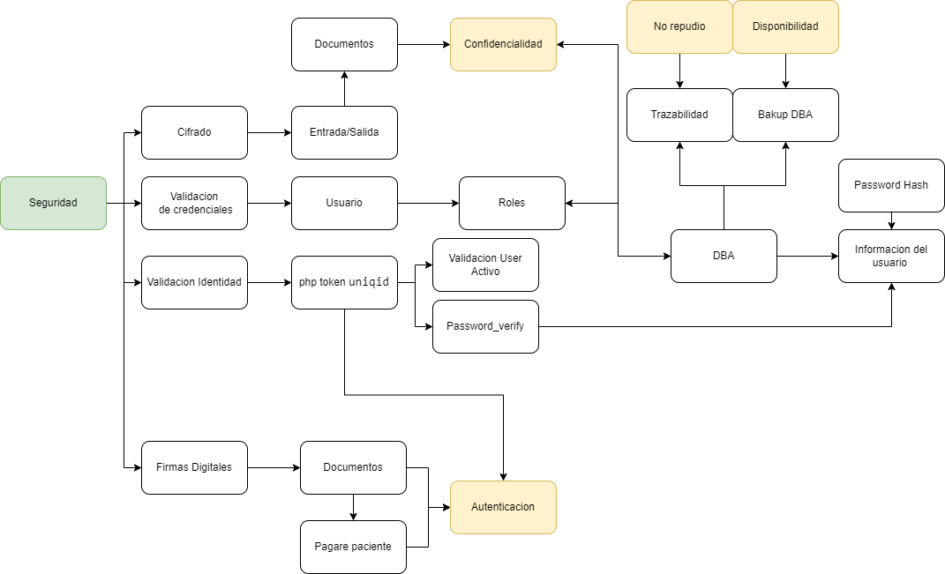
Visión de arquitectura
Modelo de Dominio
Proyecto: |  | ID: |  | Elaboración: |  | Versión: |  | Convenciones
Vista: |  |  | Modelo: | Dominio del problema |  | Notación:
Clase

Slide 13
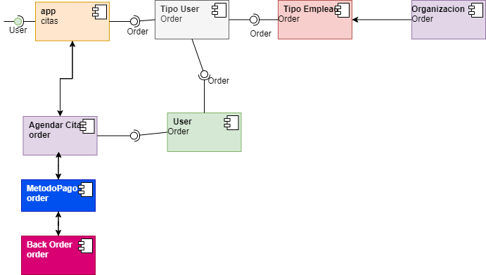
Visión de arquitectura
Modelo de Componentes
Proyecto: |  | ID: |  | Elaboración: |  | Versión: |  | Convenciones
Vista: |  |  | Modelo: | Componentes |  | Notación:

Slide 14
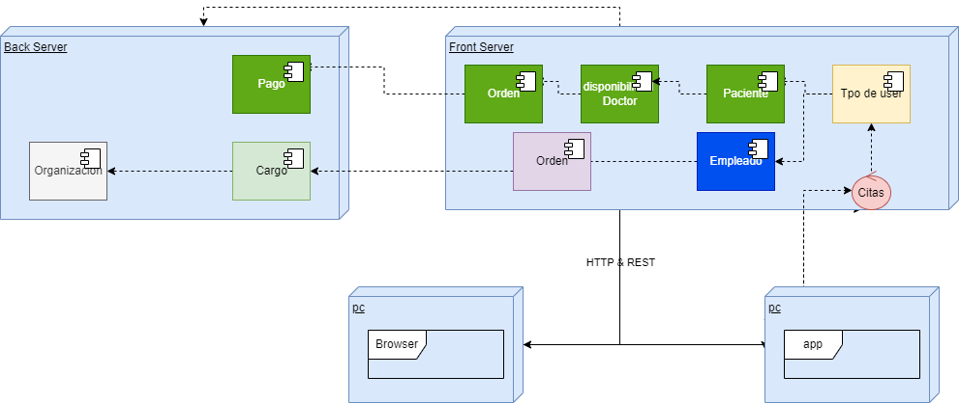
Visión de arquitectura
Modelo de Despliegue
Proyecto: |  | ID: |  | Elaboración: |  | Versión: |  | Convenciones
Vista: |  |  | Modelo: | Despliegue |  | Notación:

